Slide 1


RECIBO DE INDIRECTOS Y REFACCIONES
|

Slide 2
Descripción del proceso
Beneficios
Este proceso permite la recepción de indirectos y refacciones
La recepción y contabilización hacen referencia a un pedido de compra
Se captura la cantidad recibida y posteriormente se procede a su contabilización
Se actualizan los stocks
Si es necesario, el proceso de inspección de calidad puede ser integrado al momento de la recepción del material.
Integración de toda la cadena de abastecimiento
Creación de documentos de material
Contabilización automática
Disponibilidad de materiales y componentes para producción
Roles organizacionales
Almacenista

Slide 3
Premisas, comentarios, funcionalidad y/o reglas de negocio del cliente
Agregar premisas, comentarios, funcionalidad y/o reglas del negocio específicas del cliente

Slide 4
Agregados funcionales y/o interfaces
Agregar los agregados funcionales y/o interfaces que interactúan en este proceso

Slide 5
Recibo de Indirectos y Refacciones
Requisiciones y órdenes de compra
Indirectos y refacciones
Plan de
Requerimiento
de Materiales
MRP
Almacenista
Aviso a Compras
Material ok
No
Si
MIGO
Recibo de indirectos y refacciones
MMBE
Consulta de Inventario
Envío
Documentos a
Cuentas
por Pagar
Acomodo Físico
Devolución a Proveedor
Recibo de facturas de proveedor
Notes:
5

Slide 6
Aceptación del plano de negocio
Recibo de Indirectos y Refacciones
Firma del Key User
Firma del Consultor
<Nombre del usuario clave>
<Nombre del usuario clave>

Slide 7
Simbología
Símbolo | Definición | Símbolo | Definición
 | Proceso vinculado. Existe un diagrama a detalle de este proceso. |  | Conector . Conecta pasos específicos del proceso.
 | Actividad manual. Cubre un paso del proceso realizado manualmente por el usuario fuera del sistema. |  | Evento o actividad externa al proceso.
 | Actividad en SAP. Cubre un paso del proceso realizado en el sistema SAP, especifica una transacción a utilizar. |  | Decisión. Identifica una decisión a ser tomada por el usuario en el proceso lo cual deriva en diferentes actividades a realizar.
 | Impresión. Identifica un documento impreso (ej. Reporte, forma) |  | Engloba actividades / transacciones relacionadas
 | Actividad agregado funcional/interface. Cubre un paso del proceso realizado en el sistema SAP con un agregado funcional o a través de una interface desarrolada. |  | Flujo a seguir. Identifica la secuencia normal de pasos a seguir en el proceso

Slide 8
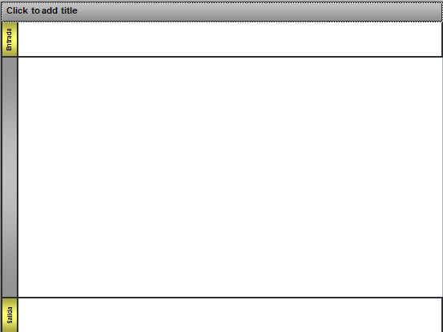
Descripción del layout
Título del diagrama
Entradas del proceso: Identifica procesos, eventos y/o actividades externas que influyen en el curso de eventos del escenario.
Roles responsables: Identifica un rol de usuario, unidad organizacional o grupo que es responsable de la ejecución de los pasos englobados en el renglón.
Flujo del proceso. En este espacio se encuentran los pasos fuera y dentro del sistema, decisiones, otros procesos a ser ejecutados por los roles responsables
Salida del proceso. Identifica el fin del procesos o la salida a otros procesos, eventos y/o actividades.

